Slide 1
电气设计基础知识
樊云龙

Slide 2
用电负荷分级
低压配电
低压配电线路的保护
低压电器
电线电缆
照明系统

Slide 3
用电负荷分级
1 符合下列情况之一时，应为一级负荷：
（1）中断供电将造成人身伤亡时。
（2）中断供电将在政治、经济上造成重大影响或损失时。
（3）中断供电将影响有重大政治、经济意义的用电单位的正常工作，或造成公共场所秩序严重混乱时。例如：重要通信枢纽、重要交通枢纽、重要的经济信息中心、特级或甲级体育建筑、国宾馆、国家级及承担重大国事活动的会堂以及经常用于重要国际活动的大量人员集中的公共场所等用电单位中的重要电力负荷。 在一级负荷中，当中断供电后将造成人身伤亡，重大设备损坏或发生中毒、爆炸和火灾等情况的负荷，以及特别重要场所中不允许中断供电的负荷，为特别重要的负荷。
2 符合下列情况之一时，应为二级负荷：
（1）中断供电将造成较大政治影响时。
（2）中断供电将造成较大经济损失时。
（3）中断供电将影响重要用电单位的正常工作，或造成公共场所秩序混乱时。
3 不属于一级负荷和二级负荷的用电负荷应为三级负荷。

Slide 4
各级负荷对电源的要求
1 一级负荷的供电电源
应符合下列规定 ：
（1）一级荷应由双重电源供电；当一个电源发生故障时，另一个电源不应同时受到损坏。
（2）一级负荷中特别重要的负荷，除由双重电源供电外，还应增设应急电源，并严禁将其他负荷接入应急供电系统；设备的供电电源的切换时间，应满足设备允许中断供电的要求。
（3）中断供电将影响有重大政治、经济意义的用电单位的正常工作，或造成公共场所秩序严重混乱时。例如：重要通信枢纽、重要交通枢纽、重要的经济信息中心、特级或甲级体育建筑、国宾馆、国家级及承担重大国事活动的会堂以及经常用于重要国际活动的大量人员集中的公共场所等用电单位中的重要电力负荷。 在一级负荷中，当中断供电后将造成人身伤亡，重大设备损坏或发生中毒、爆炸和火灾等情况的负荷，以及特别重要场所中不允许中断供电的负荷，为特别重要的负荷。
2 二级负荷的供电系统
宜由两回线路供电。在负荷较或地区供电条件困难时，二级负荷可由一回6kV及以上专用的架空线路供电。
3 备用电源负荷严禁接入应急供电系统

Slide 5
低压配电
带电导体系统的型式宜采用单相二线制、两相三线制、三相三线
制和三相四线制。
低压配电系统接地型式可采用TN系统、TT系统和IT系统。
TN系统又分为：TN-C系统、TN-S系统、TN-C-S系统。
常用低压电力配电系统有放射式、树干式、链式。
常用低压配电线路的保护有短路保护、过载保护、接地故障保护

Slide 6
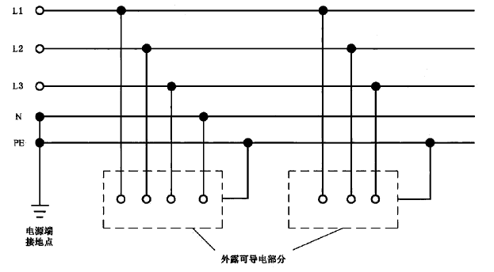
接地型式
1 TN系统
（1）TN-S系统:整个系统的中性线(N)与保护线(PE)是分开的。

Slide 7
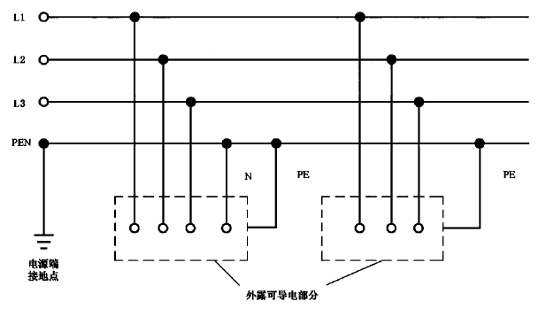
接地型式
（2）TN-C系统:整个系统的中性线(N)与保护线(PE)是合一的。

Slide 8
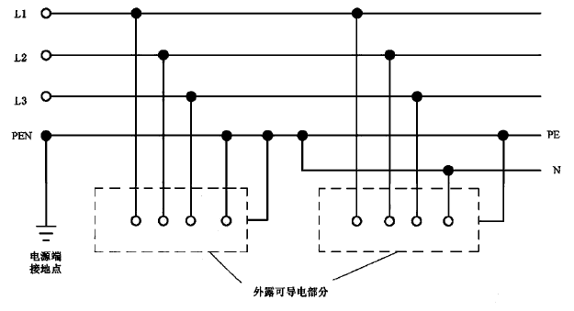
接地型式
（3）TN-C-S系统:系统中前一部分线路的中性线与保护线是合一的。

Slide 9
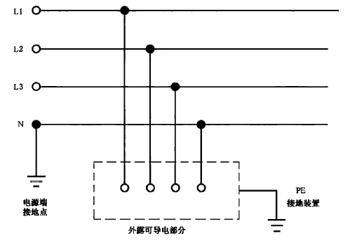
接地型式
2 TT系统:电源端有一点直接接地，受电设备的外露可导电部分通过保护线接至与电源端接地点无直接关联的接地极。

Slide 10
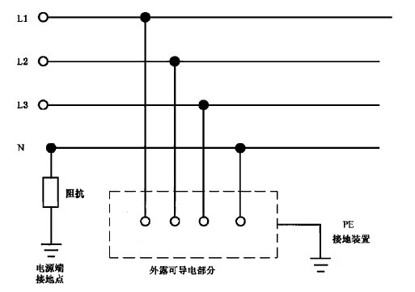
接地型式
3 IT系统:电源端的带电部分与大地间无直接连接或有一点经足够大的阻抗接地，受电设备的外露可导电部分通过保护线接至接地极。
对于民用建筑的低压配电系统应采用TT、TN-S或TN-C-S接地型式并进行等电位连接。为保证民用建筑的用电安全，不宜采用TN-C接地型式；有总等电位连接的TN-S接地型式系统建筑内的中性线不需隔离；对TT接地型式系统的电源进线开关应隔离中性线，漏电保护器必须隔离中性线。

Slide 11
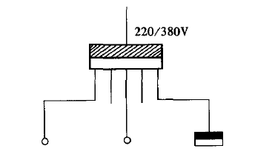
常用低压电力配电系统接线
1 放射式
特点：配电线故障互不影响，供电可靠性较高，配电设备集中， 检修比较方便，但系统灵活性较差，有色金属消耗较多，一般在下列情况下采用：
1）容量大、负荷集中或重要的用电设备。
2）需要集中连锁起动、停车的设备。
3）有腐蚀性介质或爆炸危险等环境，不宜将用电及保护起动设备放在现场者。

Slide 12
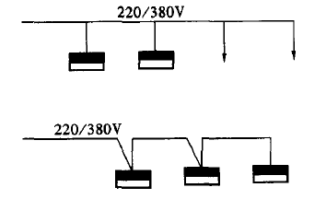
常用低压电力配电系统接线
2 树干式:
特点：配电设备及有色金属消耗较少，系统灵活性好，但干线故障时影响范围大。
一般用于用电设备的布置比较均匀、容量不大，又无特殊要求的场合。

Slide 13
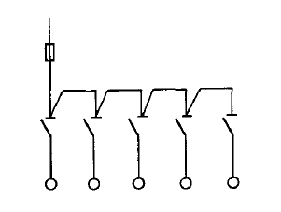
常用低压电力配电系统接线
3 链式:
特点：与树干式相似，适用于距配电屏较远而彼此相距又较近的不重要的小容量用电设备。
链接的设备一般不超过5台、总容量不超过10kW。
供电给容量较小的用电设备的插座，采用链式配电时，每一条环链回路的数量可适当增加。

Slide 14
低压配电线路的保护
在电气故障情况下，为防止因间接接触带电体而导致人身电击，因线路故障导致过热造成损坏，甚至导致电气火灾，低压配电线路应装设短路保护、过负载保护和接地故障保护，用以分断故障电流或发生故障报警信号，以防止因间接接触带电体而导致人身电击或导致火灾。
配电线路采用的上下级保护电器，其动作应具有选择性，各级之间应协调配合；对非重要负荷的保护电器可允许无选择性切断故障线路。

Slide 15
低压配电线路的保护
1.短路保护
保护电器应在短路电流对导体和连接件产生的热效应和机械力造成危害之前分断该短路电流。
短路保护电器应满足以下两个条件：
（1）分断能力不应小于保护电器安装处的预期短路电流，但下列情况可以除外：上极已装有所需分断能力的保护电器，则下级保护电器的分断能力允许小于预期短路电流。
（2）应在短路电流使导体达到允许的极限温度之前分断该短路电流。

Slide 16
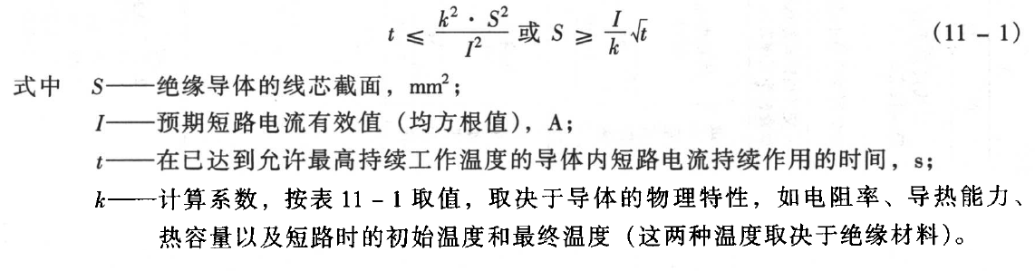
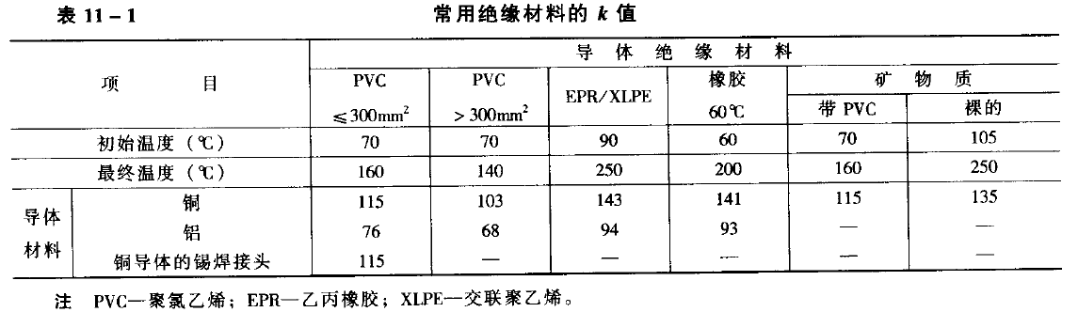
低压配电线路的保护
短路电流的检验：
（1）当短路电流持续时间不大于5s时，导体从正常运行的允许最高温度上升到时极限温度的持续时间t可近似地用下式计算

Slide 17
低压配电线路的保护
（2）当短路电流持续时间小于0.1s时，应校验K²S²＞I²t
(I²t为保护电器制造厂提供的允许通过的能量值）
当采用断路器作短路保护时：
（1）瞬时脱扣器的全分断时间极短，一般为10-20ms，一般都能符合式（11-1）要求。但应注意，当配电变压器容量很大，从低压配电屏直接引出截面很小的馈线时，难以达到热稳定要求，应按式（11-1）校验。
（2）短延时脱扣器的动作时间一般为0.1~0.8s，根据经验，选用带短延时脱扣器的 断路器所保护的配电干线截面不会太小，一般能满足（11-1）要求，可不校验。

Slide 18
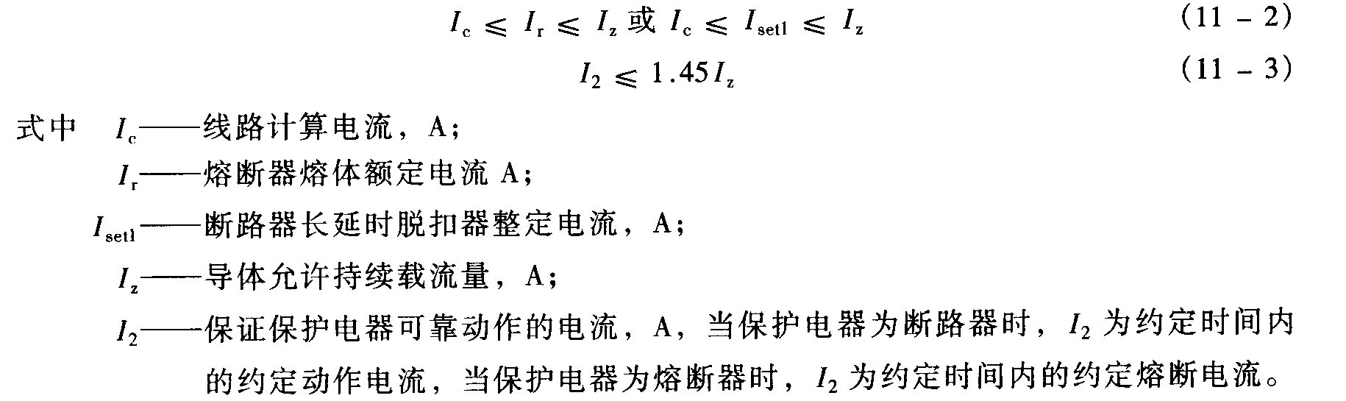
低压配电线路的保护
2.过负载保护
保护电器应在过负载电流引起的导体温升对导体的绝缘、接头、端子或导体周围的物质造成损害前切断负载电流。
过负载保护电器的动作特性应同时满足以下两个条件：
根据GB14048.2-2008《低压开关设备和控制设备 断路器》制造标准规定，低压断路器约定动作电流I2=1.3Iset1.

Slide 19
低压配电线路的保护
3.接地故障保护 ：
当发生带电导体与外露可导电部分、装置外可导电部分分、PE线、PEN线、大地等之间的接地故障时，保护电器必须自动切断该故障电路，以防止人身间接电击、电气火灾等事故。
TN系统接地故障保护方式的选 择：
（1）当灵敏性符合要求时，采用短路保护兼作接地故障保护。
（ 2）采用零序电流保护。
（3）采用剩余电流保护。
TN系统配电线路接地故障保护的动作特性应符合下列要求：
Ｚ_{Ｓ}·Ｉ_{ａ}≤Ｕ_{Ｏ}
式中：
Ｚ_{Ｓ}——接地故障回路的阻抗（Ω）
Ｉ_{ａ}——保证保护电器在规定时间内切断故障回路的电流（Ａ）
Ｕ_{Ｏ}——相线对地标称电压（Ｖ）。

Slide 20
低压电器
1.隔离电器
当维护测试和检修设备需断开电源时，应设置隔离电器。隔离电器应有效地将所有带电供电导体与有关回路隔离。
隔离电器应采用下列电器：
（1）单极或多极隔离器、隔离开关或隔离插头；
（2）插头与插座；
（3）连接片；
（4）不需要拆除导线的特殊端子；
（5）熔断器；
（6）具有隔离功能的开关和断路器。
半导体开关电器，严禁作为隔离电器。

Slide 21
低压电器
2.功能性开关电器
独立控制电气装置的电路的每一部分，均应装设功能性开关电器。
功能性开关电器可采用下列电器：
（1）开关；
（2）半导体开关电器；
（3）断路器；
（4）接触器；
（5）继电器；
（6）16A及以下的插头及插座。
隔离器、熔断器和连接片严禁作为功能性开关电器。

Slide 22
常用低压电器
1 低压断路器
功能：不频繁通断电路，并能在电路过载、短路及失压时自动分断电路。
特点：操作安全，分断能力较高。
分类：框架式（万能式）和塑壳式（装置式）
结构：触头系统、灭弧装置、脱扣机构、传动机构。

Slide 23
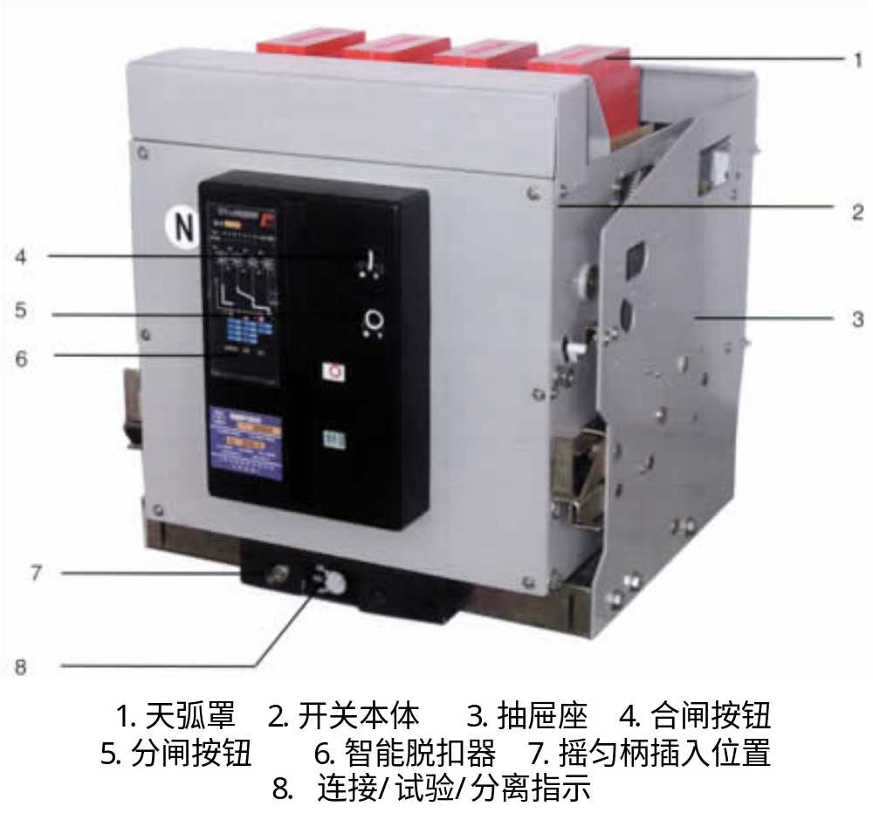
常用低压电器
万能式低压断路器结构图

Slide 24
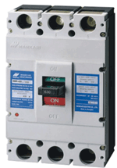
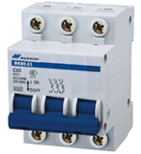
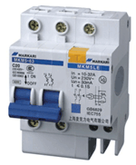
常用低压电器
塑壳式断路器 微型断路器 漏电保护开关

Slide 25
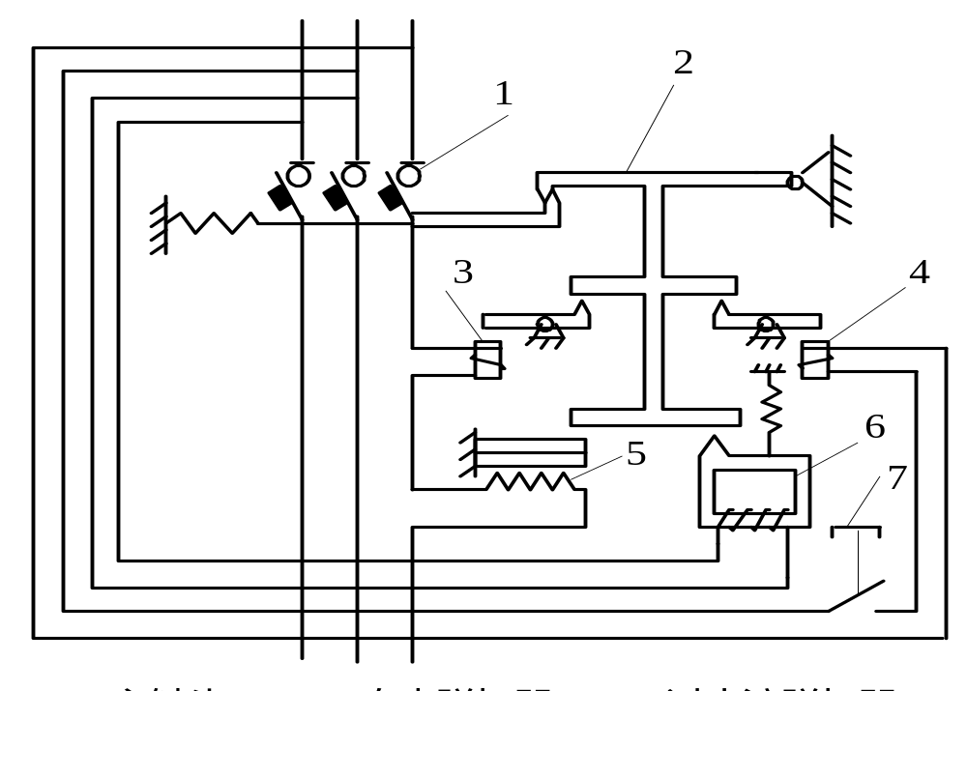
常用低压电器
1．主触头2．自由脱扣器 3．过电流脱扣器 4．分励脱扣器
5．热脱扣器6．失压脱扣器 7．按钮
塑壳式低压断路器原理图

Slide 26
常用低压电器
线路短路或严重过载保护
1．主触头2．自由脱扣器 3．过电流脱扣器 4．分励脱扣器
5．热脱扣器6．失压脱扣器 7．按钮
塑壳式低压断路器原理图

Slide 27
常用低压电器
远距离跳闸，对电路不起保护作用
1．主触头2．自由脱扣器 3．过电流脱扣器 4．分励脱扣器
5．热脱扣器6．失压脱扣器 7．按钮
塑壳式低压断路器原理图

Slide 28
常用低压电器
线路过载保护
1．主触头2．自由脱扣器 3．过电流脱扣器 4．分励脱扣器
5．热脱扣器6．失压脱扣器 7．按钮
塑壳式低压断路器原理图

Slide 29
常用低压电器
1．主触头2．自由脱扣器 3．过电流脱扣器 4．分励脱扣器
5．热脱扣器6．失压脱扣器 7．按钮
塑壳式低压断路器原理图
电动机的失压保护

Slide 30
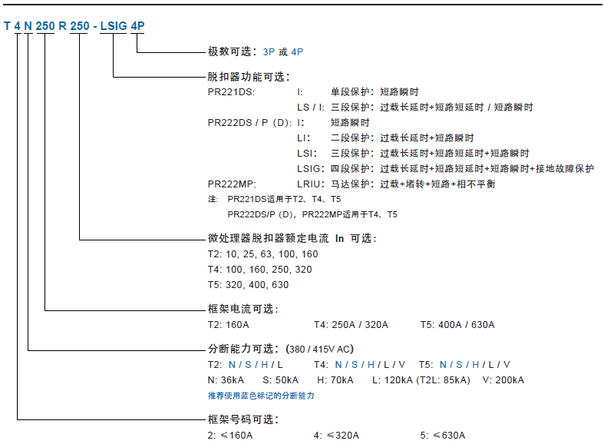
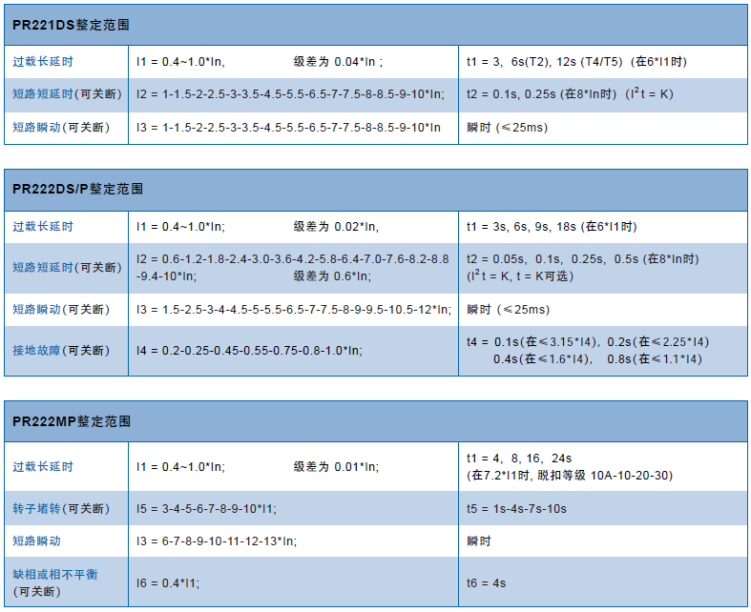
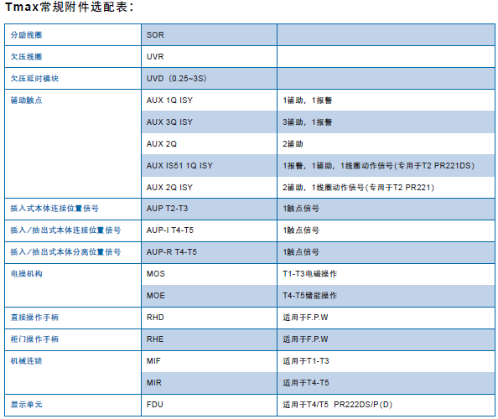
常用低压电器

Slide 31
常用低压电器
2 接触器
功能：一种接通或切断电动机或其他负载主电路的自动切换电器
特点：适用于频繁操作、远距离控制强电电路
分类：交流接触器和直流接触器
结构：
触头系统：主触头、辅助触头、常开触头（动合触头）、常
闭触头（动断触头）
电磁系统：动、静铁芯，吸引线圈和反作用弹簧
灭弧系统：灭弧罩及灭弧栅片灭弧

Slide 32
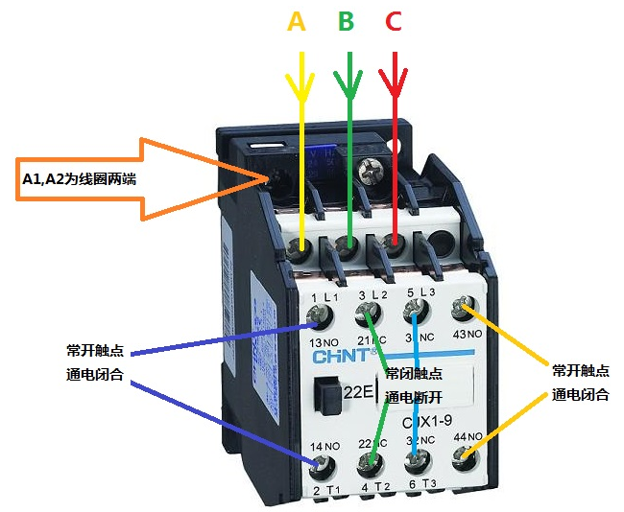
常用低压电器
交流接触器

Slide 33
常用低压电器
接触器的符号
KM
KM
KM
KM
线圈
主触点
常开辅助触点
常闭辅助触点

Slide 34
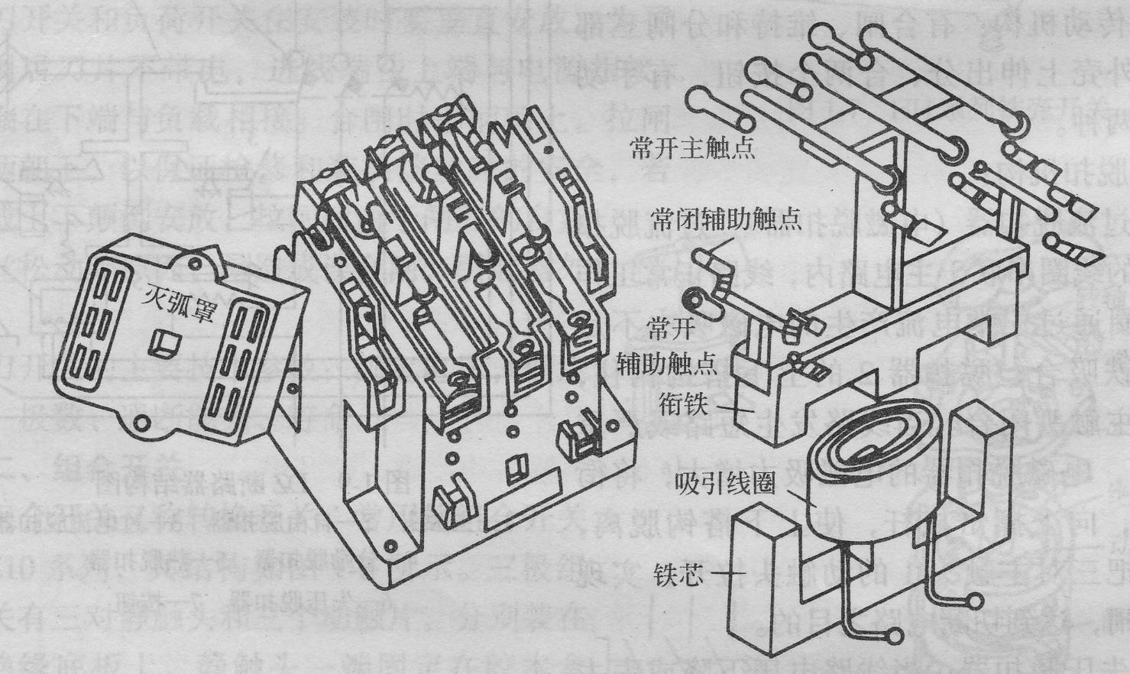
常用低压电器
主触头
动铁心
灭弧装置
常闭辅助触头
吸引线圈
常开辅助触头
静铁心
交流接触器结构图

Slide 35
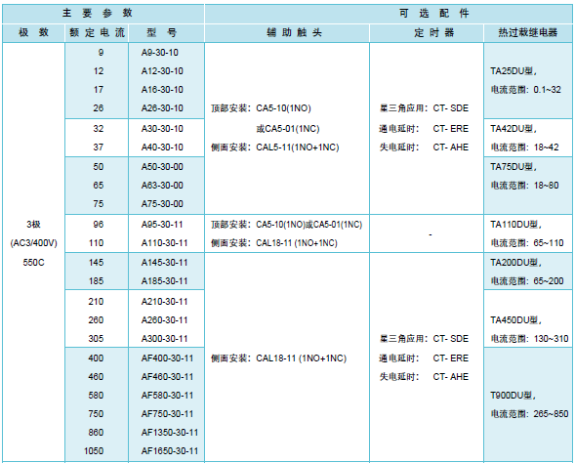
常用低压电器

Slide 36
常用低压电器
3 热继电器
功能：利用电流的热效应来切断电路的保护电器，用来对连续运转的电动机进行过载及断相保护，以防电动机过热而烧毁
型式：双金属片式、热敏电阻式、易熔合金式
结构：由发热元件、双金属片和触头及动作机构等部分组成

Slide 37
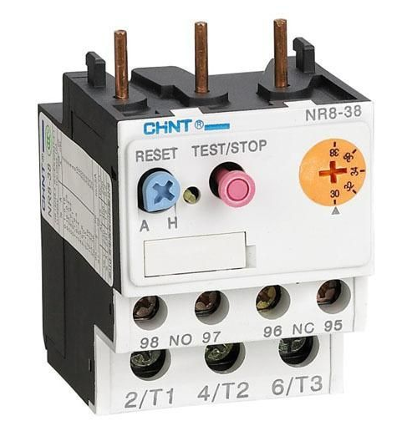
常用低压电器
热继电器

Slide 38
常用低压电器
热继电器的符号
发热元件
FR
串联在主电路中
常闭触头
串联在控制电路中
FR

Slide 39
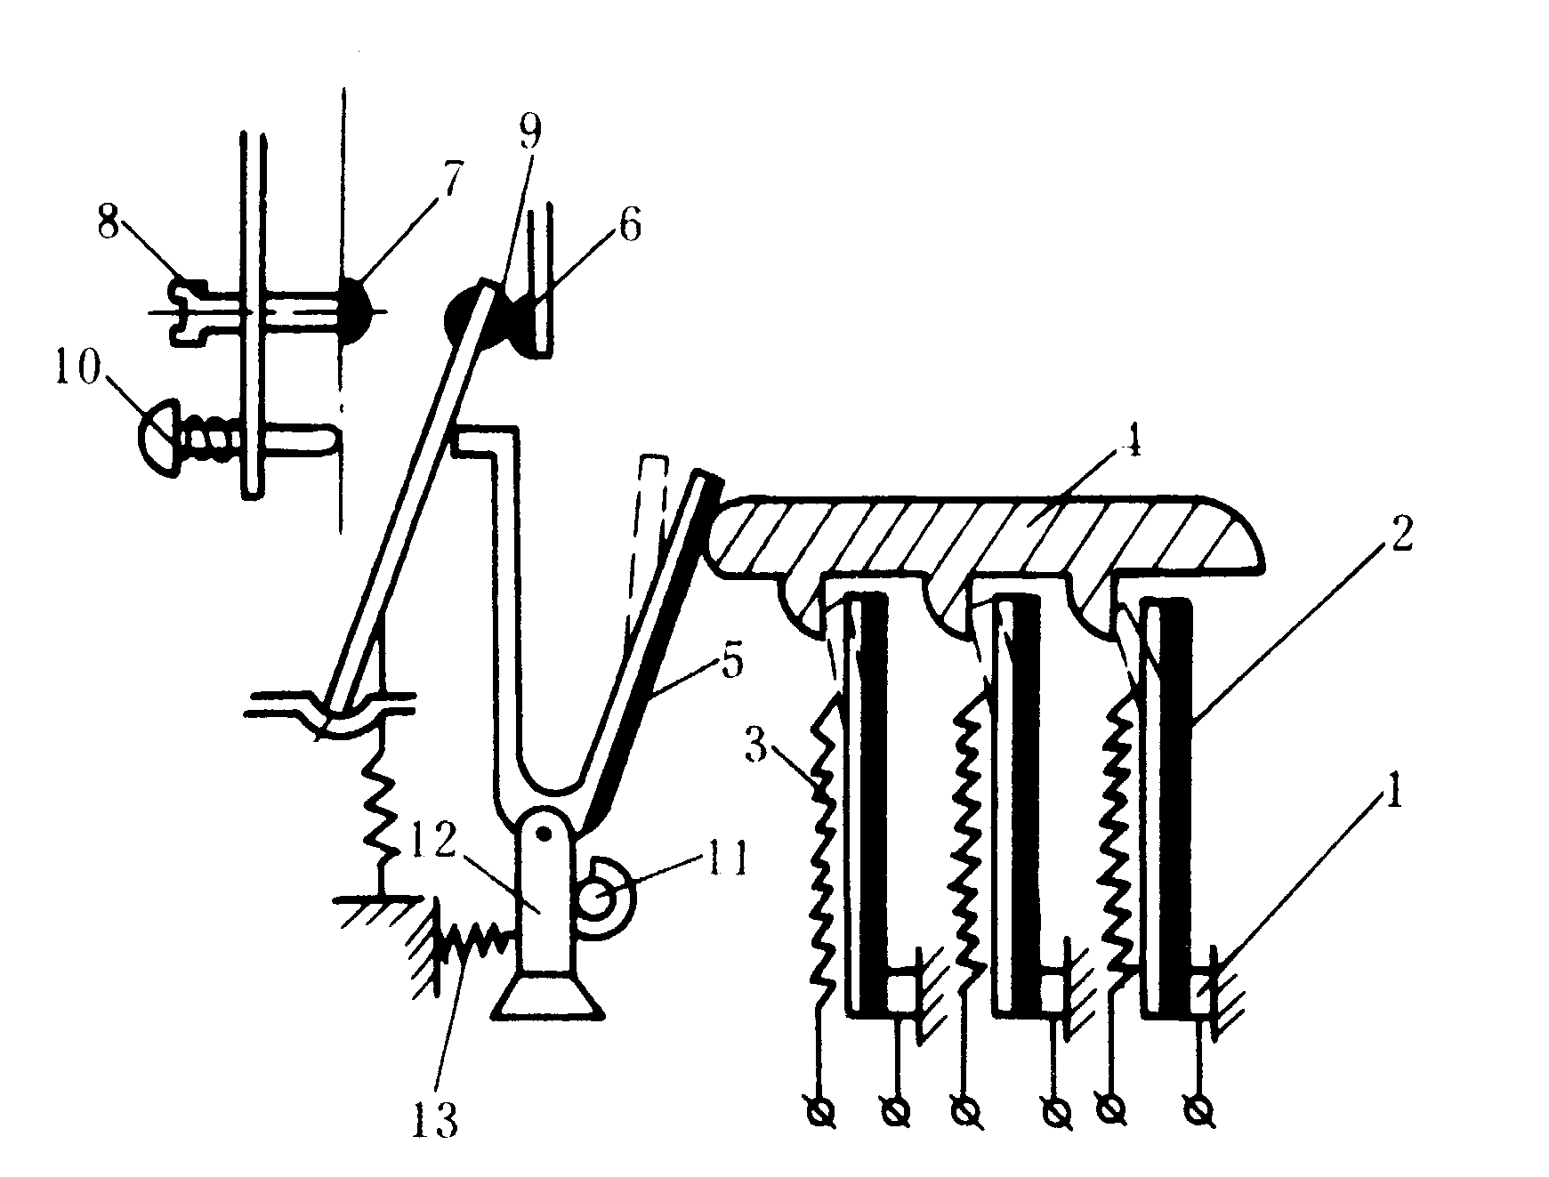
常用低压电器
1
-接线端子
2
-
主双金属片
3
-
热元件
4
-
推动导板
5
-
补偿双金属片
6
-
常闭触头
7
-
常开触头
8
-
复位调节螺钉
9
-
动触头
10
-
复位按钮
11
-
偏心轮
12
-
支撑件
13
-
弹簧
双金属片式热继电器原理示意图

Slide 40
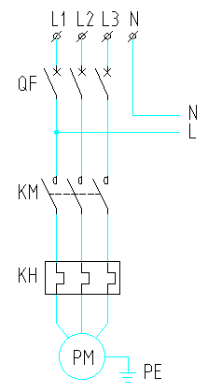
常用低压电器
计算示例：5.5kW水泵配电回路的各元器件的选型计算。
水泵额定运行电流=P/(1.732×U×COSΦ）
=5.5/(1.732×0.38×0.8)
=10.4(A)
断路器(QF)、交流接触(KM)轻负荷类型设备可按额定运行电流1.3倍选取，热继电器(KH)按额定运行电流1.15倍选取。此次设备为水泵，断路器及交流接触器整定电流为(10.4×1.3=13.5A)，热继电器整定电流为(10.4×1.15=12A)。
根据上述计算，采用施耐德产品可选型如下：
断路器选用：C65N 3P D16
交流接触器选用： LC1D18
热继电器选用： LRD16（9~13A）

Slide 41
电线电缆
电线电缆的产品分类
（1）裸电线与裸导体制品
（2）电力电缆
（3）电气装备用电线电缆
（4）通信电缆与光缆
（5）电磁线（绕组线）

Slide 42
电线电缆
我国电缆产品的电压等级有：
0.6/1kV、 1/1kV 、 3.6/6kV、6/6kV、6/10kV、8.7/10kV、8.7/15kV、 12/15kV、 15/20kV、 18/20kV、18/30kV、21/35kV、 26/35kV、 36/63kV、 48/63kV、 64/110kV 、 127/220kV 、 190/330kV 、 290/500kV共19种。（红色部分为常用的电压等级）

Slide 43
电线电缆
电力电缆的额定电压等级分为：
低压电力电缆:1 kV及以下
中压电力电缆: 6kV~35kV
高压电力电缆: 110kV~500kV
我国电力电缆标称截面积系列为：
1.5 mm²、2.5 mm²、 4 mm²、 6 mm²、 10 mm²、 16 mm²、 25 mm²、 35 mm²、 50 mm²、 70 mm²、 95 mm²、 120 mm²、 150 mm²、 185 mm²、 240 mm²、 300 mm²、 400 mm²、 500 mm²、 630 mm²、 800 mm²、 1000 mm²、 1200 mm²、 1400 mm²、 1600 mm²、 1800 mm²、 2000 mm²共26种

Slide 44
电线电缆
电力电缆导体芯数：
单芯、二芯、三芯、四芯和五芯共5种。
单芯、二芯电缆通常用于传送单相交流电、直流电。
三芯电缆主要用于三相交流电网中，在35kV及以下各种中小截面的电缆线路中得到广泛的应用。
四芯和五芯电缆多用于低压配电线路。

Slide 45
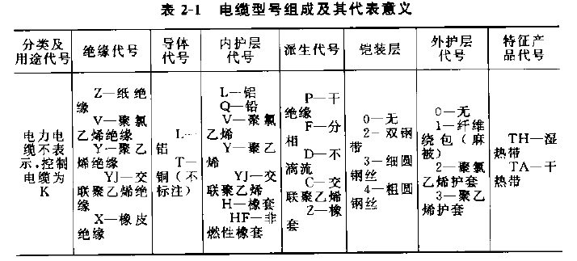
电线电缆
电缆型号的编制 ：
如：YJV₂₂-0.6/1kV-3×150+2×70表示交联聚乙烯绝缘、铜芯、聚氯乙烯内护套、钢带铠装、聚氯乙烯外护套、额定电压为0.6/1kV、五芯电缆、标称截面为150mm²。

Slide 46
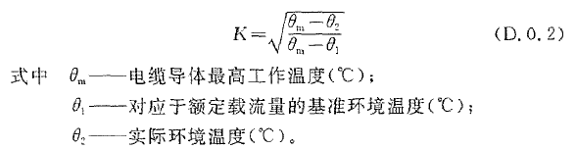
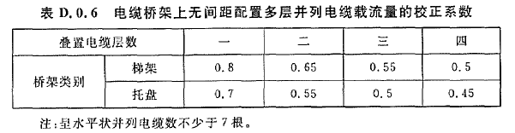
电线电缆
电缆载流量的校正系数
1.在不同环境温度时的校正系数：
2.在桥架中敷设时的校正系数：

Slide 47
电线电缆
电缆载流量的计算示例：
如：计算YJV-0.6/1kV-3×240+2×120在环境温度为35℃，托盘式电缆桥架中单层敷设时的载流量。
由电力工程电缆设计规范（GB-50217-2007）附录C 表C.0.1-3表中可知该电缆在环境温度为40℃、空气中敷设时载流量为483A。
根据公式D.0.2计算温度校正系数K=1.05，电缆在桥架中单层敷设时的校正系数为0.7，电缆载流量
Iz=483×1.05×0.7=355(A)

Slide 48
电线电缆
导线和电缆的截面选择:
（1）按允许载流量(负荷电流)选择
（2）按允许电压损失选择(最大允许值5％)
（3）按机械强度选择
（4）按热稳定性的最小截面校验

Slide 49
电线电缆
中性线(N)的选择：
（1）在一般情况下中性线截面不宜小于50%的相芯线截面
（2）在单相及二相线路中，N线截面应与相线截面相同。
（3）在三相四线制配电系统中，N线的允许载流量应不小于线路中最大不平衡负荷电流，同时应考虑谐波电流的影响。
（4）采用晶闸管调光或计算机电源回路的三相四线配电线路，N线的截面应不小于相线截面的两倍。
（5）对于照明分支线以及截面为 4㎜²及以下的干线，N线的截面应与相线截面相同。

Slide 50
电线电缆
当有下列情况时，N线截面不小于相线截面：
照明配电干线：
当用电负荷主要为单相用电设备；
以气体放电光源为主的配电线路；
单相回路。
注：气体放电光源常见的有：荧光灯、汞灯、钠灯、金属卤化物灯

Slide 51
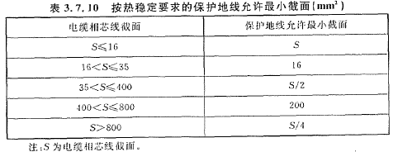
电线电缆
对于保护线（PE线）和保护中性线（PEN线）截面的选择：
按规定PE线的截面一般应不小于相线截面的一半
应满足单相接地故障保护时热稳定最小截面的要求。

Slide 52
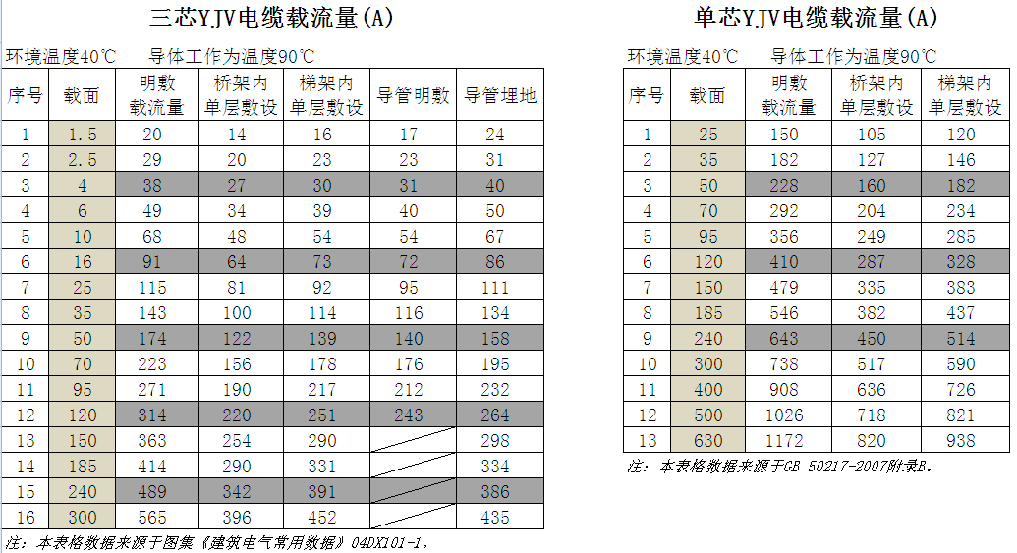
电线电缆载流量速查表

Slide 53
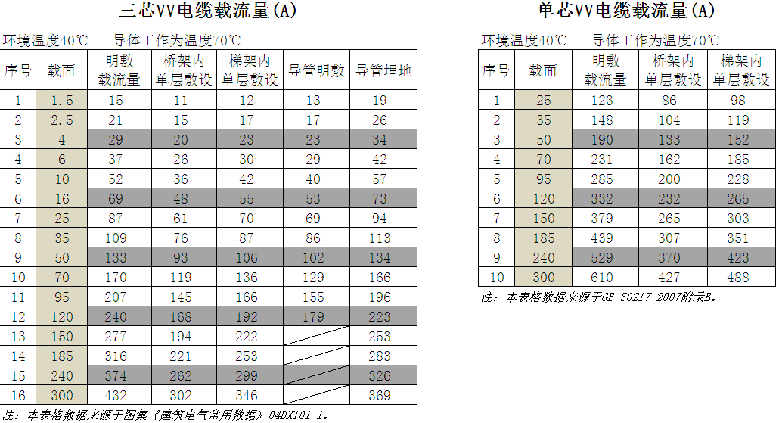
电线电缆载流量速查表

Slide 54
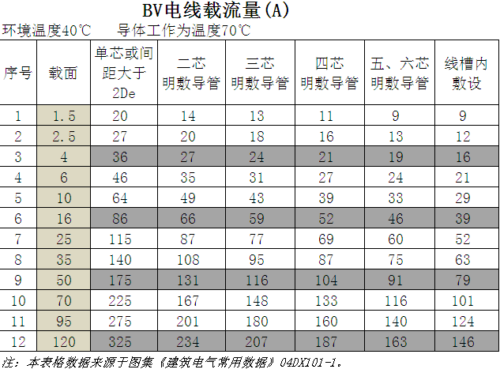
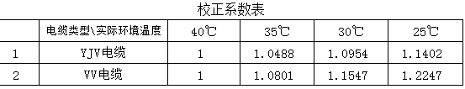
电线电缆载流量速查表

Slide 55
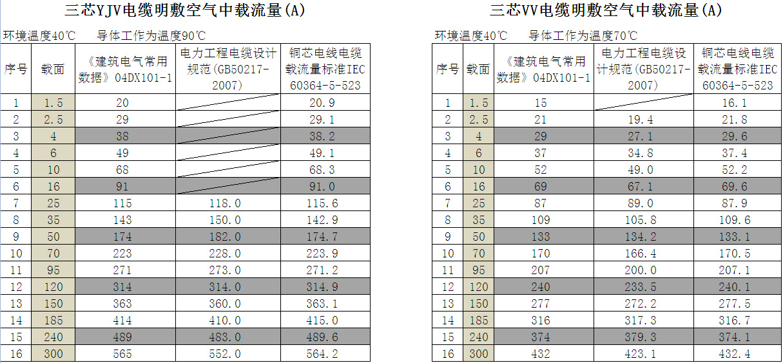
各标准电线电缆载流量比较

Slide 56
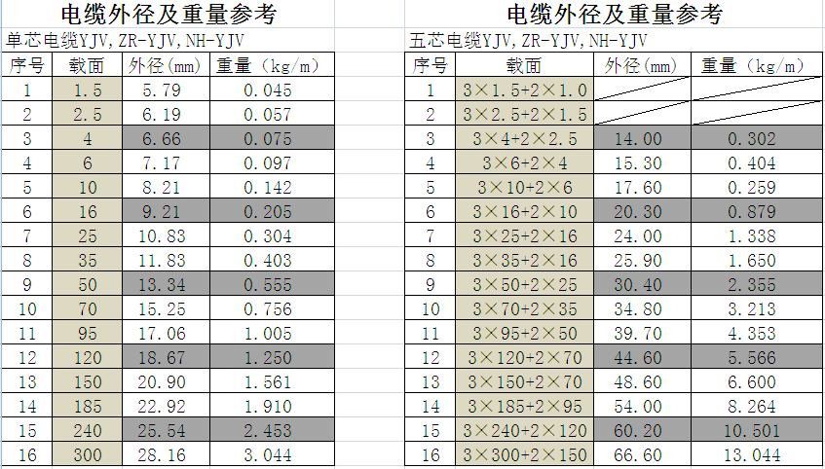
电线电缆外径及重量速查表

Slide 57
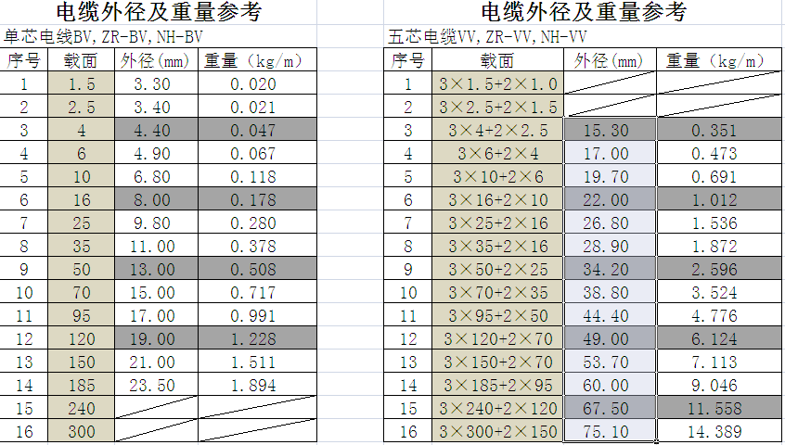
电线电缆外径及重量速查表

Slide 58
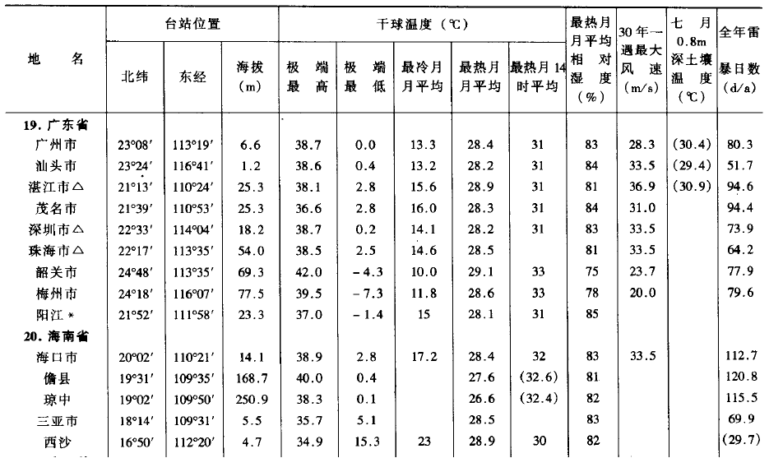
全国主要城市气象资料
------摘自《工业与民用配电设计手册》第三版

Slide 59
照明系统
术语：
一、光通量（符号为：Φ）
光源在单位时间内向周围空间辐射出去的并能使人眼产生光感的能量，称为光通量。单位为流明（lm） 。光通量=光效X功率
二、发光强度（光强） （符号为： I）
光源在空间某一方向上单位立体角内发射的光通量与该立方体角的比值，称为光源在这一方向上发光强度，简称光强，单位为坎德拉（ cd）
三、照度（符号为：E）
照度是用来说明被照面（工作面）上被照射的程度，通常用其单位面积内所接受的光通量来表示，单位为勒克斯（lx）或流明每平方米（lm/m2）
四、亮度（符号为：L）
亮度也是用来表示物体表面发光（或反光）强弱的物理量，被视物体发光面在视线方向上的发光强度与发光面在垂直于该方向上的投影面积的比值，称为发光面的表面亮度，单位为坎德拉每平方米（cd/m2）。
五、光源的发光效率
光源的发光效率通常简称为光效，是描述光源的质量和经济的光学量，它反映了光源在消耗单位能量的同时辐射出光通量的多少，单是流明每瓦（lm/w）。

Slide 60
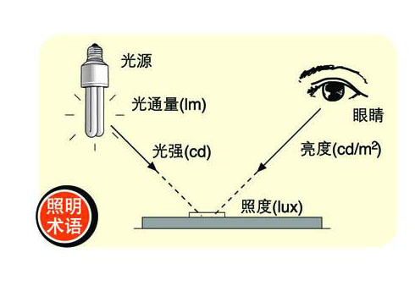
照明系统

Slide 61
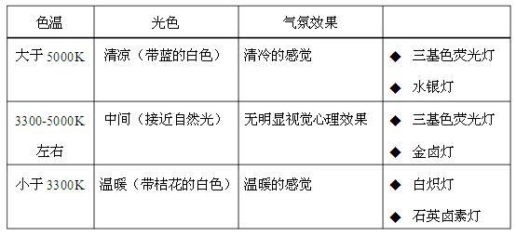
照明系统
一、色温
将一标准黑体加热，随着温度升高黑体的颜色开始沿着深红-浅红-橙-黄-白-蓝逐渐改变，当某光源发出的光的颜色与标准黑体处于某温度的颜色相同时，我们将黑体当时的绝对温度称为光源的色温，以绝对温度K来表示。基本色如表所示：

Slide 62
照明系统
二、色温和照明的关系

Slide 63
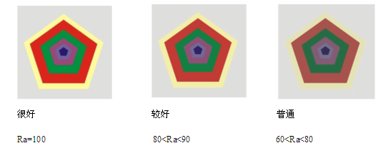
照明系统
三、显色性
光源对物体本身颜色呈现的程度称为显色性，也就是颜色逼真的程度，显色性高的光源对颜色表现较好，我们所见到的颜色也就接近自然色，显色性低的光源对颜色再现较差，我们所见到的颜色偏差也较大，用显色指数（Ra）表示。国际照明委员会CIE把太阳的显色指数定为100，各类光源的显色指数各有相同，如：高压钠灯的显色指数为Ra=23，荧光灯管显色指数Ra=60-90。显色指数越接近100，显色性就越好。
如下图：不同显色指数下的物体所呈现出来的效果。

Slide 64
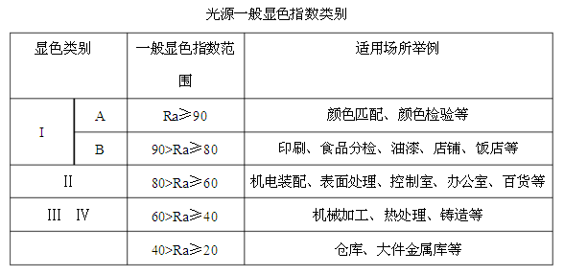
照明系统

Slide 65
照明系统
四、显色性和照度的关系
光源的显色指数与照度一起决定环境的视觉清晰度。研究表明，在照度和显色指数之间存在一种平衡关系。从广泛的实验中得到的结果是：用显色指数Ra>90的灯照明办公室，就其外观的满意程度来说，要比用显色指数低的灯（Ra<60）照明的办公室，照度值可降低25%以上。要注意的是针对良好的视觉外观而言，如果为了节能而把室内照度减少到使视功能变坏的水平，那就不对了。应该尽可能选用有最佳显色指数和发光效率高的光源采用适当的照度，以便以最小的能量费用获得良好的视觉外观效果。

Slide 66
照明系统
五、眩光
在视野范围内有有亮度极高的物体,或亮度对比过大，或空间和时间上存在极端的对比，就可引起不舒适的视觉，或造成视功能下降，或同时产生这两种效应的现象，称为眩光。眩光是影响照明质量的最重要因素。
从眩光的作用来看可分直接眩光和反射眩光，直接眩光是在观察物体的方向或接近这一方向内存在发光体所引起的眩光。反射眩光是发光体的镜面反射，特别是在观察物体方向或接近这一方向出现镜面反射所引起的眩光。
眩光按其效应又可分为失能眩光和不舒适眩光。失能眩光又称为生理眩光，这种眩光会妨碍对物体的视看效果，使视功能下降，但它不一定引起不舒适。不舒适眩光又称为心理眩光，这种眩光使人不舒适，但它不一定妨碍对物体的视觉功能效果。

Slide 67
照明系统
一、一般照明
为照亮整个场所而设置的均匀照明。
二、局部照明
特定视觉工作用的、为照亮某个局部而设置的照明。
三、混合照明
由一般照明与局部照明组成的照明。
四、正常照明
在正常情况下合用的室内外照明。
五、应急照明
因正常照明的电源失效而启用的照明。应急照明包括疏散照明、安全照明、备用照明。
六、疏散照明
作为应急照明的一部分，用于确保疏散通道被有效辨认和使用的照明。
七、安全照明
作为应急照明的一部分，用于确保处于潜在危险之中的人员安全的照明。
八、备用照明
作为应急照明的一部分，用于确保正常活动继续进行的照明。

Slide 68
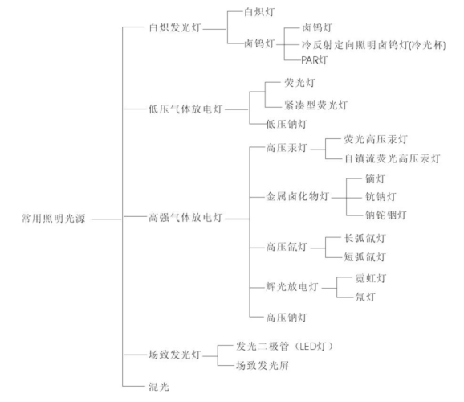
常用照明光源

Slide 69
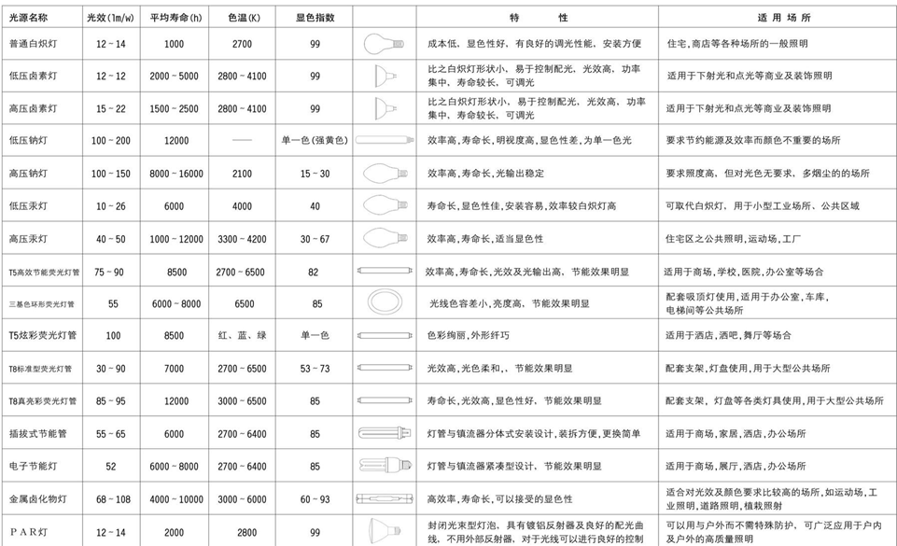
光源性能表

Slide 70
光源选择
1、灯具安装高度较低的房间宜采用细管直管形三基色荧光灯;
2、商店营业厅的一般照明宜采用细管直管形三基色荧光灯、小功率陶瓷金属卤化物灯;重点照明宜采用小功率陶瓷金属卤化物灯、发光二极管灯;
3、灯具安装高度较高的场所，应按使用要求，采用金属卤化物灯、高压钠灯或高频大功率细管直管荧光灯;
4、旅馆建筑的客房宜采用发光二极管灯或紧凑型荧光灯;
5、照明设计不应采用普通照明白炽灯，对电磁干扰有严格要求，且其他光源无法满足的特殊场所除外。

Slide 71
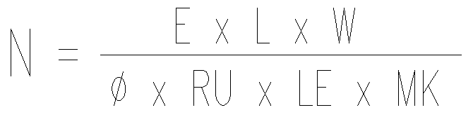
照度计算
计算公式：
N------灯具数量（单位：套）
E-------房间照度（单位：lx）
L-------房间长度（单位：m）
W------房间宽度（单位：m）
Φ-----灯具光通量（单位：LM）
RU----室形利用系数
LE-----灯具效率
MK----灯具维护系数

Slide 72
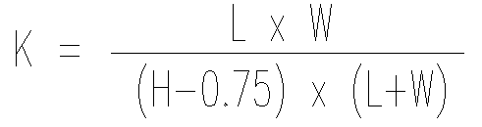
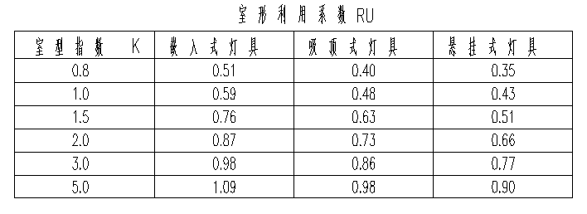
照度计算
室形指数K计算：
计算出室形指数K值，依下表确定室形利用系数

Slide 73
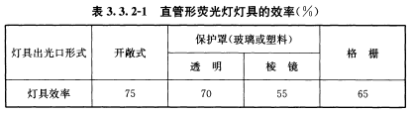





照度计算
根据灯具的类型及安装方式确定灯具效率：

Slide 74
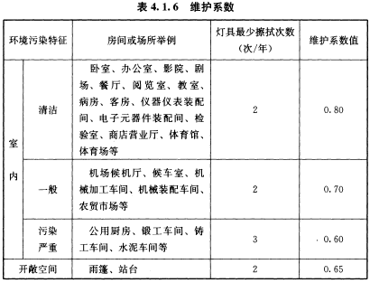
照度计算
根据灯具所处的环镜确定灯具的维护系数：

Slide 75
照度计算
照度计算实例：
已知条件：车间为洁净厂房，长度L=40m，宽度w=20m，高度H=3.0米，
设计照度E=300lx，灯具采用吸顶式T5双管洁净荧光灯2x28W(灯具光效
85lm/w)。计算此车间所需灯具数量。
计算过程如下：
室形指数K=(L×W)/[(H-0.75)(L+W)]=(40×20)/[(3-0.75)(40+20) =5.93
查室形利用系数表可得知，室形利用系数RU=1
查灯具效率表可得知，此灯具效率LE=0.7
查维护系数表可得知，此灯具维护系数MK=0.8
此灯具的光通量Φ=2×28×85=4760（lm）
灯具数量：N=(E×L×W)/(Φ×RU×LE×MK)
=(300×40×20)/(4760×1×0.7×0.8) =90 (套)
依上述计算，选取灯具数量为91套。
实际照度：E= ( N× Φ×RU×LE×MK ) / (L×W)=303.2（lX）
功率密度：W= ( 91×2×28 ) /(40×20)=6.37（W/M²）
功率密度折算：W’=6.37×300/303.2=6.30 （W/M²）
W’<8，满足现行规范要求。

Slide 76
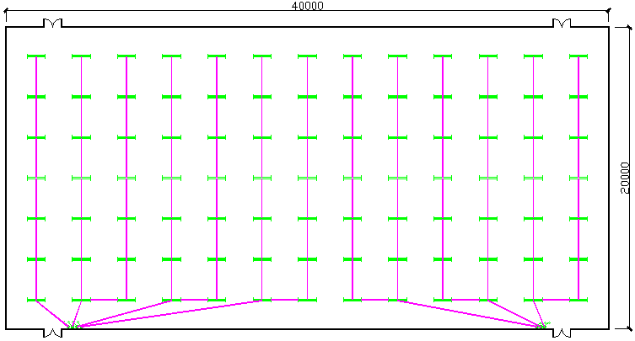
照度计算

Slide 77
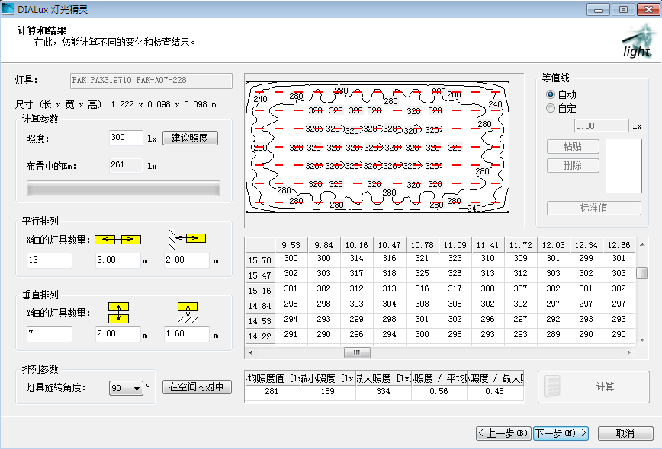
照度计算

Slide 78





照度计算

Slide 79



建筑照明设计标准条文解读

Slide 80
谢谢！

